Slide 2
Kružnice, kruh
Slovní úlohy

Slide 3
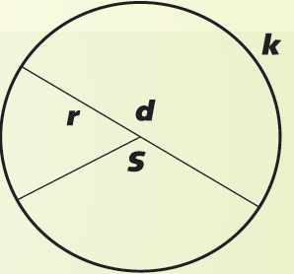
Vzorec pro výpočet délky kružnice, obvodu kruhu
o = 2  r
o =  d
…Ludolfovo číslo, konstanta
 = 3,14
r…poloměr
d…průměr

Slide 4
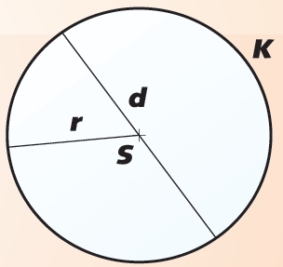
Vzorec pro výpočet obsahu kruhu
S =  r²
…Ludolfovo číslo, konstanta
 = 3,14
r…poloměr

Slide 5
1. příklad
Kruhový záhon o průměru 8 m má být osázen květinami. Na 1 m čtverečný se počítá s 25 sazenicemi. Jedna sazenice stojí 12 Kč. Jaká bude cena, kterou zaplatíme za květiny, chceme-li osadit celý záhon?

Slide 6
Řešení
d = 8 m
r = 4m
a) Výpočet plochy záhonu
S =  r²
S = 3,14 . 16
S = 50,24 m²
b) Výpočet počtu sazenic
50,24 . 25 = 1256
c) Výpočet ceny
1256 . 12 = 31400
Osázení záhonu bude stát 15 072 Kč.

Slide 7
2. příklad
Obvod kruhu měří 17,24 cm. Vypočítej jeho obsah. Kolikrát je větší číselná hodnota obsahu než číselná hodnota obvodu?

Slide 8
Řešení
a) Výpočet poloměru
o = 2  r…..dosadíme
17,24 = 2 . 3,14 . r
2,75 = r
Poloměr je 2,75 cm.
b) Výpočet obsahu
S =  r²
S = 3,14 . 2,75²
S = 23,75 cm²
Obsah kruhu je 23,75 cm^{2.}

Slide 9
Řešení
c) Porovnání číselných hodnot
23,75 : 17,24 = 1,38
Číselná hodnota obsahu je 1,38krát větší než číselná hodnota obvodu.

Slide 10
3. příklad
Proleze morče kruhovým otvorem do domečku? Průměr otvoru je 7 cm a obvod těla morčete 18 cm.

Slide 11
Řešení
výpočet obvodu kruhového otvoru
o =  d
o = 3,14 . 7
o = 21,98 cm
Morče otvorem proleze.
2. způsob výpočtu
výpočet průměru morčete o =  d
18 = 3,14. d
5,73 = d
Morče otvorem proleze.

Slide 12
Zdroje materiálů
http://www.datakabinet.cz/cs/Vyukove-materialy-a-data/Matematika-a-jeji-aplikace/Vyukove-tabulky/Kruznice-a-kruh.html
archiv autora

